Slide 1
Interpolacja Newtona
Marcin Hinc | Wstęp do metod numerycznych | 10.04.2019

Slide 2
Interpolacja
Polega na wyznaczeniu w danym przedziale tzw. funkcji interpolacyjnej, czyli takiej, która przyjmuje w nim z góry zadane wartości, w ustalonych punktach nazywanych węzłami.
f(x₀) = y₀,
f(x₁) = y₁,
…
f(x_{n}) = y_{n.}

Slide 3
Węzeł funkcji
To argument funkcji, dla którego znana jest wartość. W praktyce zbiór węzłów jest skończonym zbiorem argumentów. Zadaniem interpolacji jest wyznaczenie przybliżonych wartości funkcji w punktach nie będących węzłami i co najmniej oszacowanie błędu wartości przybliżonych.

Slide 4
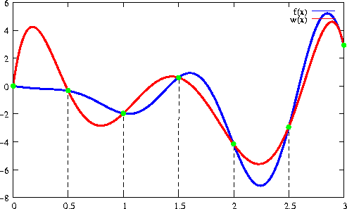
Wielomian w stopnia 6, interpolujący 7 zadanych wartości danej funkcji f
Źródło: http://wazniak.mimuw.edu.pl/index.php?title=M

Slide 5
Interpolacja wielomianowa
Niech będzie dane n + 1 różnych liczb x₀, x₁, …, x_{n} oraz n + 1 dowolnych liczb y₀, y₁, …, y_{n.}
Istnieje dokładnie jeden wielomian W_{n} stopnia co najwyżej n-tego, który w punktach x₀, x₁, …, x_{n} przyjmuje odpowiednio wartości y₀, y₁, …, y_{n.}

Slide 6
Postać Newtona wielomianu
Wielomiany Newtona mogą być używane do interpolowania dowolnych funkcji. Maksymalny stopień wielomianu to n-1, gdzie n to liczba punktów przechodzących przez punkty węzłowe.

Slide 7
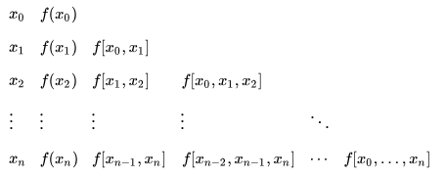
Postać Newtona wielomianu

Slide 8
Wzór interpolacyjny Newtona
f(x) = f(a₁) + (x - a₁)*f(a₁, a₂) + (x – a₁)(x – a₂)*
*f(a₁, a₂, a₃) + … + (x - a₁)*(x - a₂)*…*
*(x - a_{n-1})*f(a₁,a₂,….,a_{n}) + E(x),
gdzie
E(x) = p_{n}(x)*f(a1, a2, …, an, x)

Slide 9
Wzór interpolacyjny Newtona
Aby zastosować wzór należy najpierw znaleźć potrzebne ilorazy różnicowe. Można je ustawić w tablicę podobną do tablicy różnic:
f(a₁)
f(a₁,a₂)
f(a₂) f(a₁, a₂, a₃)
f(a₂, a₃) .
f(a₃) . . … f(a₁, a₂, …, a_{n})
. . .
. . f(a_{n-2}, a_{n-1}, a_{n})
. f(a_{n-1},a_{n})
f(a_{n})

Slide 10
Wzór interpolacyjny Newtona
Mając już tablicę ilorazów różnicowych, można ze wzoru obliczać wartości wielomianu interpolacyjnego lub jego współczynniki, postępując przy tym podobnie, jak w schemacie Hornera.

Slide 11
Zerowy iloraz różnicowy
Zerowym ilorazem różnicowym funkcji f(w) w punkcie a_{j} jest po prostu wartość f(a_{j})

Slide 12
Twierdzenie o różnicach dzielonych
Współczynniki b_{j} wielomianu interpolacyjnego Newtona dla danej funkcji f dane są przez różnice dzielone f w węzłach x₀, x₁, ..., x_{j,} tzn.
b_{j} = f(x₀, x₁, …, x_{j}), 0 ≤ j ≤ n

Slide 13



Ilorazy różnicowe
Wzór
2-go rzędu
n-tego rzędu

Slide 14
Przykłady
Znaleźć wielomian stopnia co najwyżej drugiego, dla danych:
x_{i} | -1 | 0 | 1
F(x_{i}) | 2 | 1 | 2

Slide 15
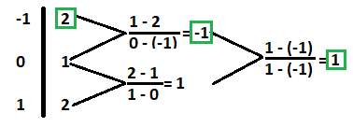
Przykłady
2 + (-1)(x+1) + 1(x+1)(x) = x² + 1
Odpowiedź: x² + 1

Slide 16
Przykłady
Znaleźć wielomian stopnia co najwyżej trzeciego, dla danych:
x_{i} | -1 | 1 | 3 | 5
F(x_{i}) | 3 | -1 | 19 | 111

Slide 17
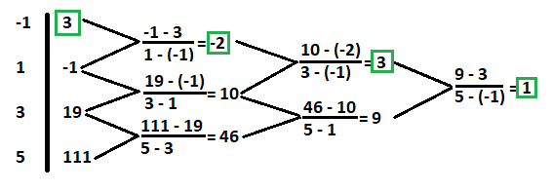
Przykłady
3 + (-2)(x+1) + 3(x+1)(x-1) + 1(x+1)(x-1)(x-3)
= x³ -3x +1
Odpowiedź: x³ -3x +1

Slide 18
Zadanie
Znaleźć wielomian stopnia co najwyżej odpowiednio drugiego i trzeciego, dla danych:
x_{i} | 0 | 1 | -1
f(x_{i}) | 2 | 5 | 7
x_{i} | -1 | 0 | 4 | 5
f(x_{i}) | 1 | 0 | -1 | 0

Slide 19
MATLAB
function [C,D]=intnewton(X,Y)
n=length(X);
D=zeros(n,n);
D(:,1)=Y';
for j=2:n
for k=j:n
D(k,j)=(D(k,j-1)-D(k-1,j-1))/(X(k)-X(k-j+1));
end
end
C=D(n,n);
for k=(n-1):-1:1
C=conv(C,poly(X(k)));
m=length(C);
C(m)=C(m)+D(k,k);
end
end
zeros(n,n) – wypełnienie zerami macierzy rozmiaru n x n
D(:,1) – wszystkie elementy z kolumny 1 z macierzy D
Y’ - transponowane sprzężenie macierzy
conv(A, B) – mnożenie wielomianów, A, B-wektor
poly(X(k)) – przekształca pierwiastki na wielomian

